Slide 1
Projekt pn.”Poprawa jakości Kształcenia zawodowego na terenie powiatu człuchowskiego”
Spółdzielnia mieszkaniowa
„nadzieja”

Slide 2
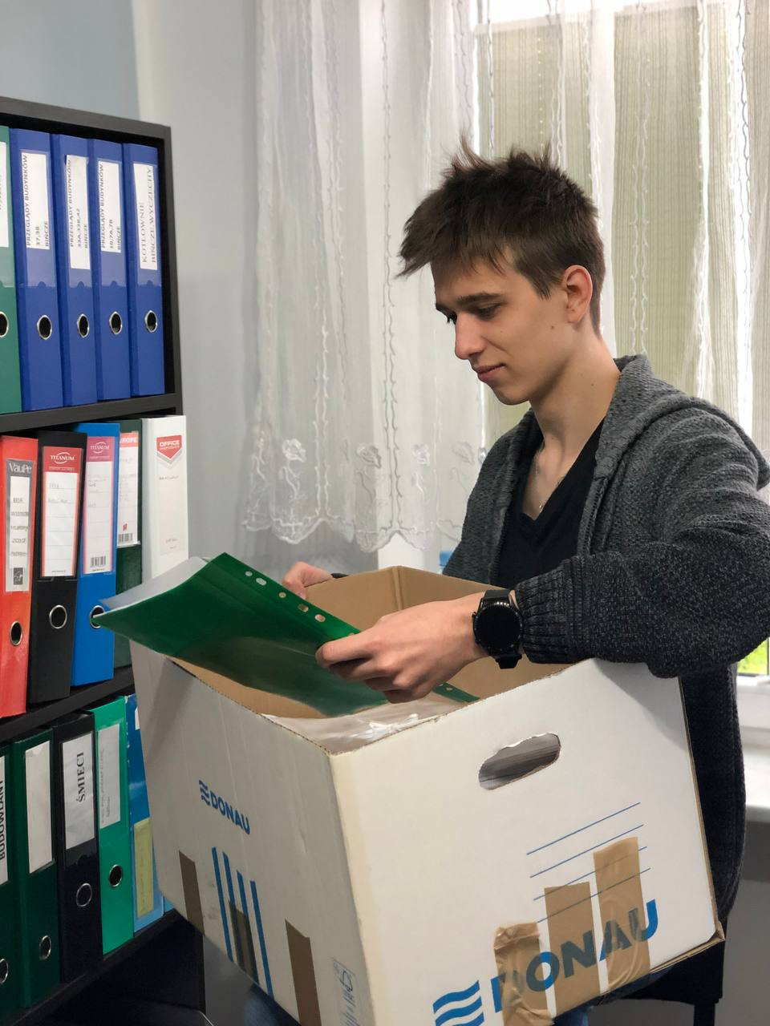

Slide 3
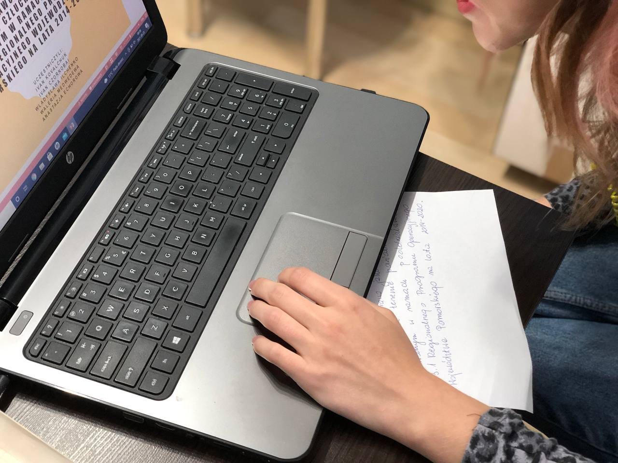
Praca przy komputerze

Slide 4
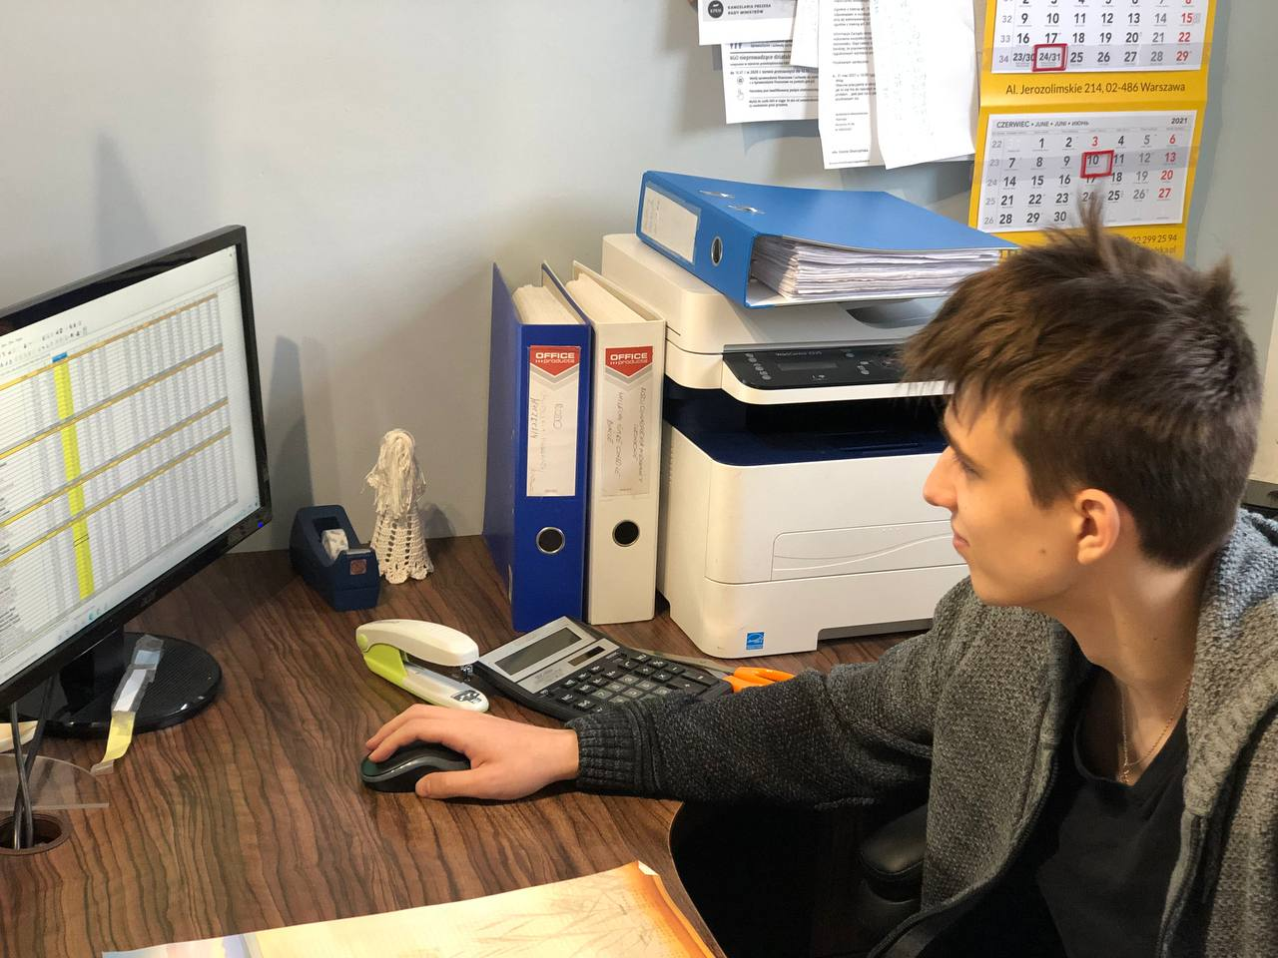
PRACOWNIK PRACUJE Z BUCHALTERIĄ

Slide 5
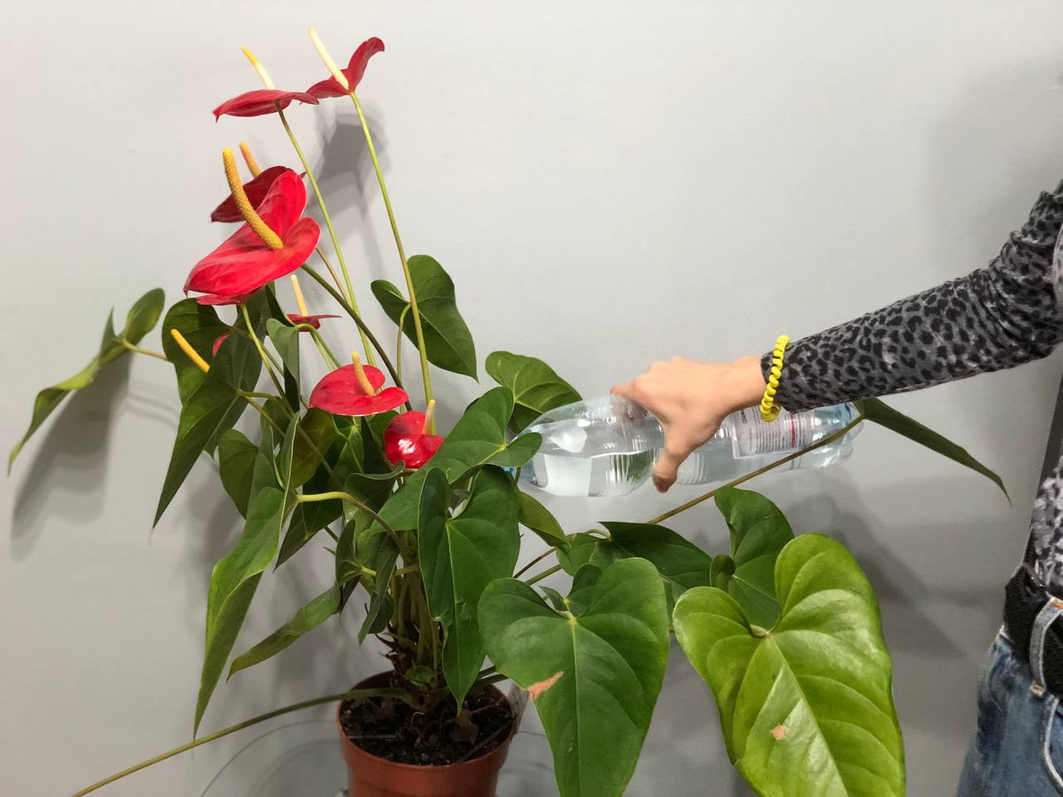
PoDlewamy kwiaty

Slide 6
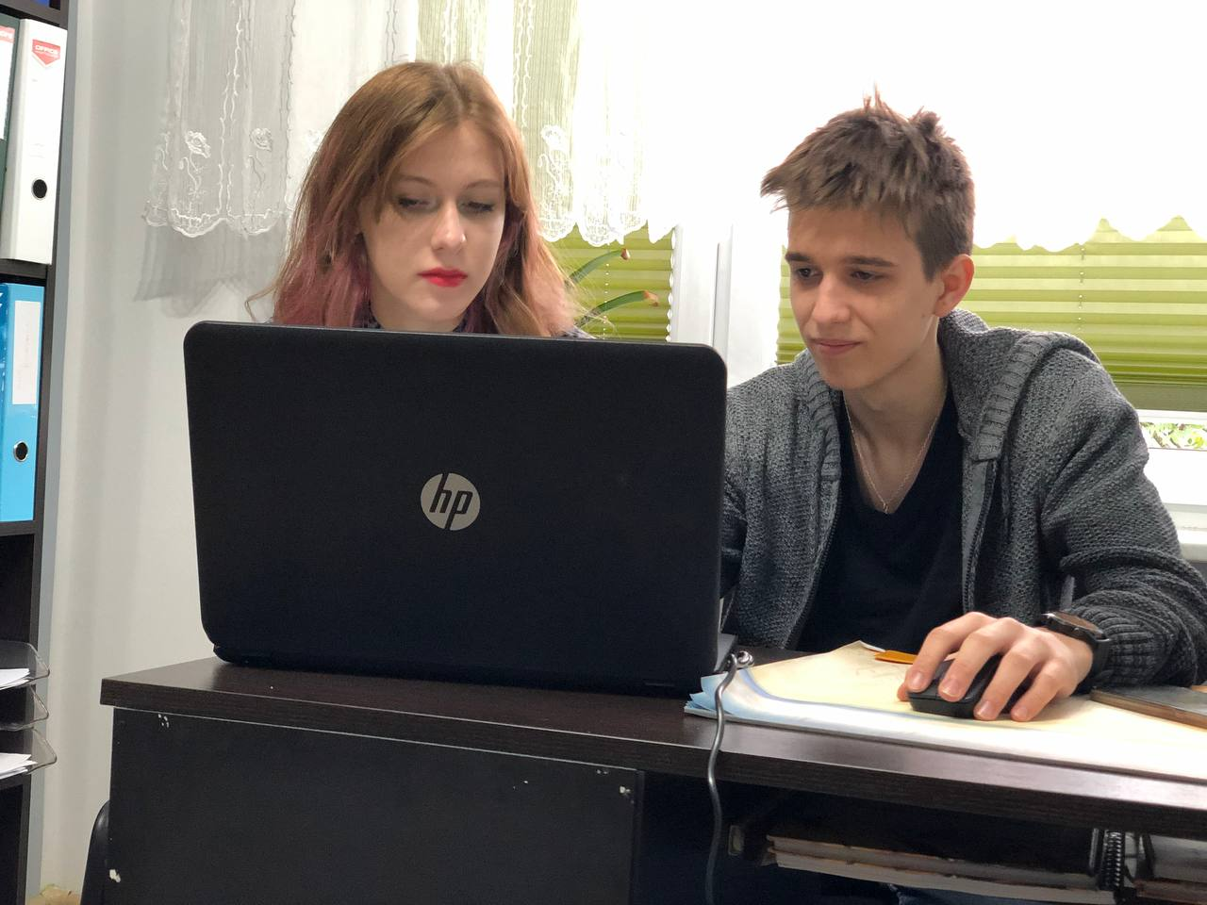
Praca przy komputerze

Slide 7
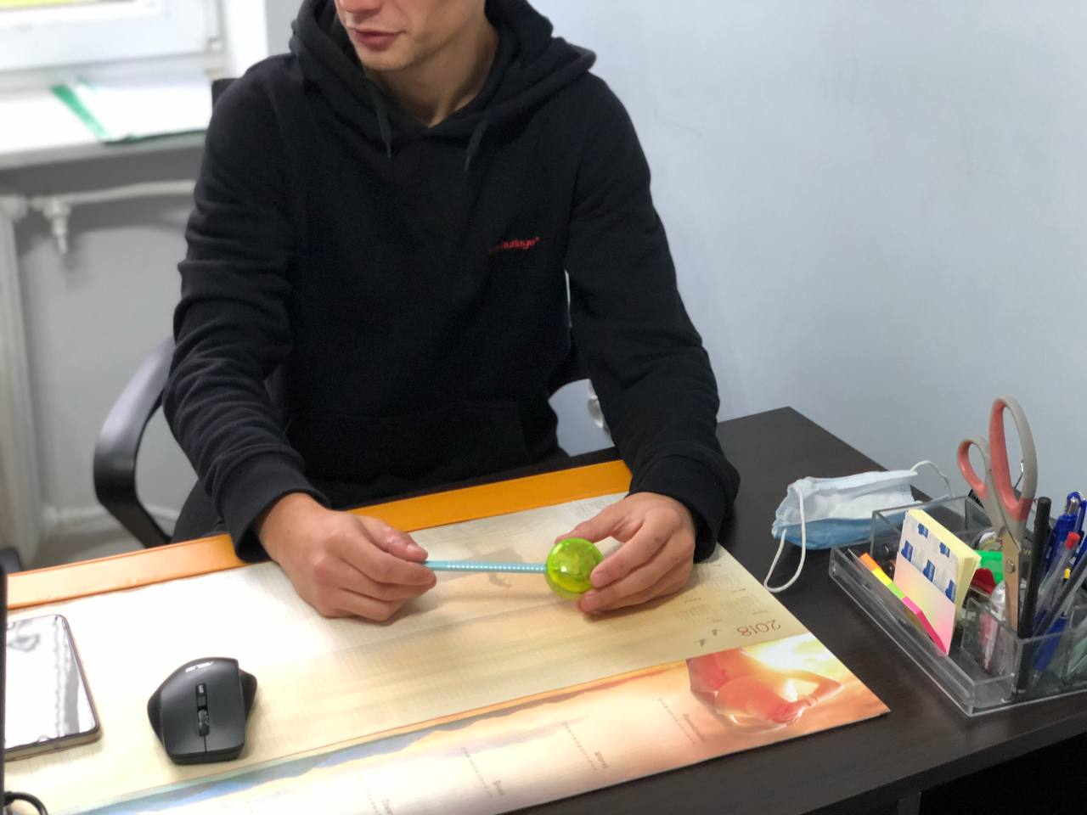
Ostrzymy ołówki

Slide 8
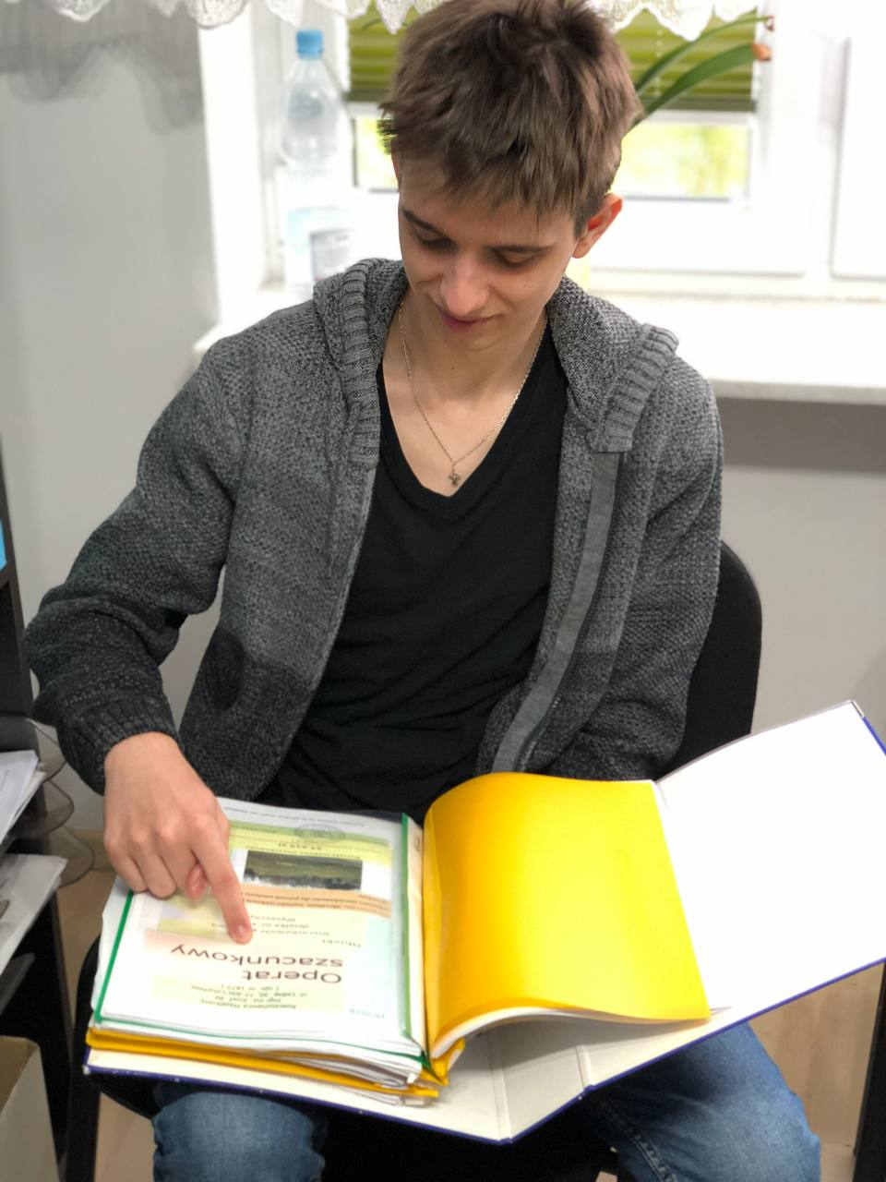
Praca z papierami

Slide 9
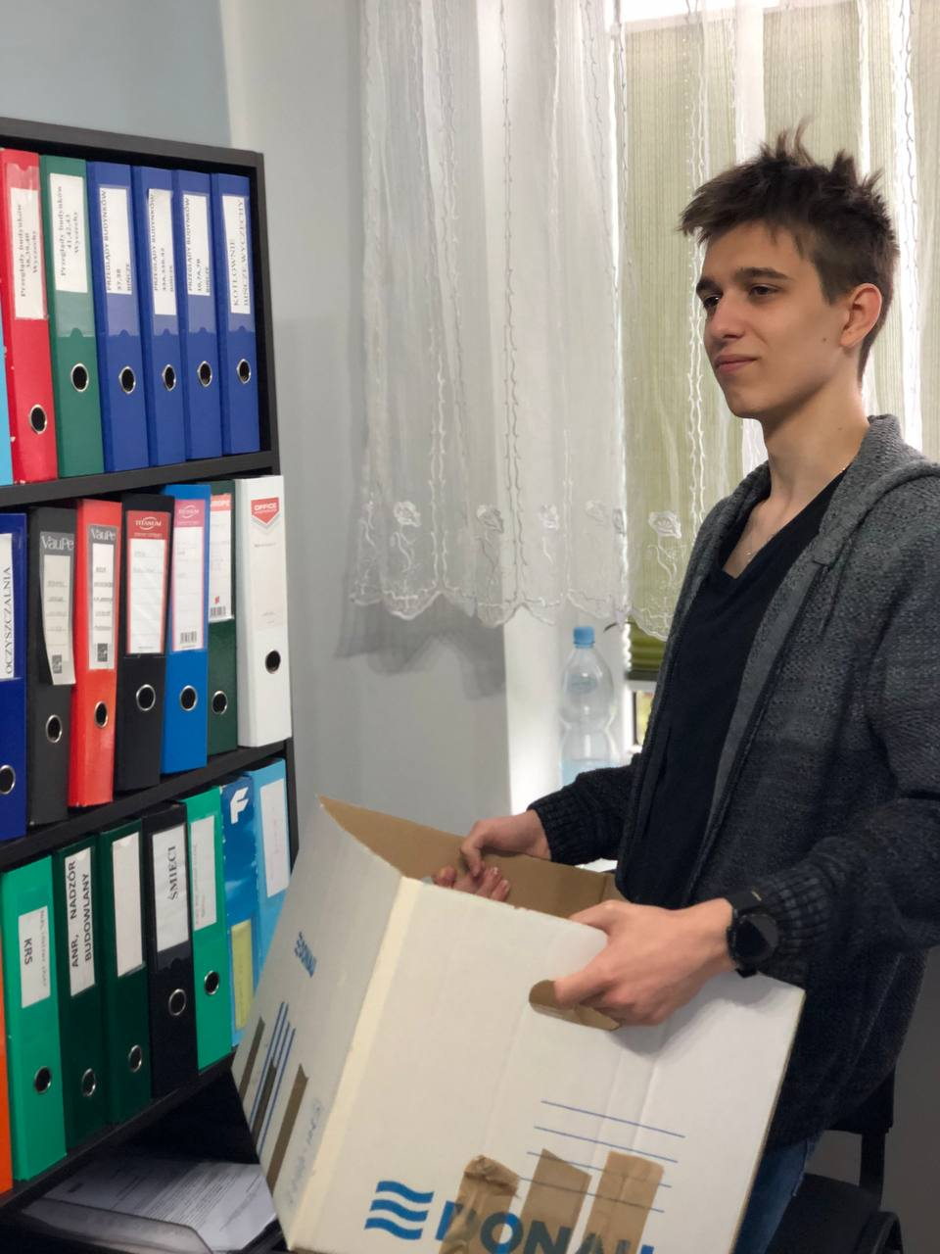

Slide 10
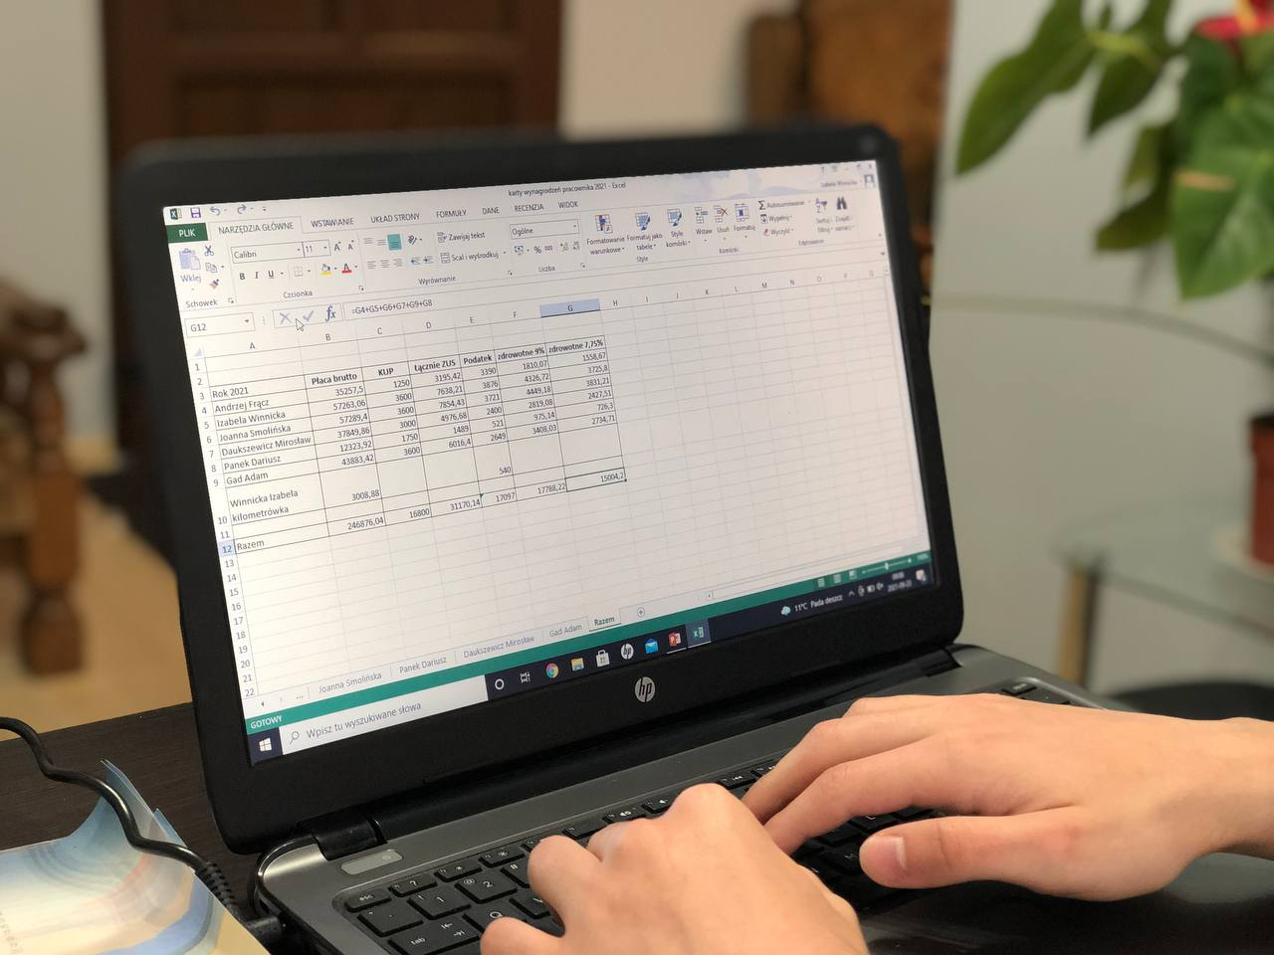
Praca z Excelem

Slide 11
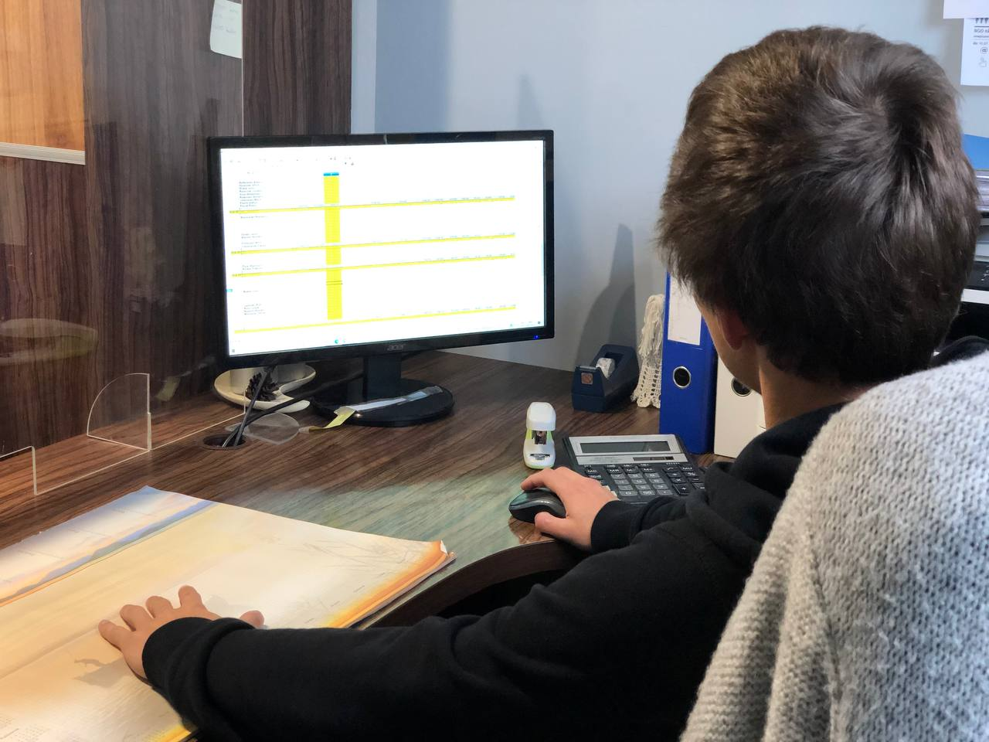

Slide 12
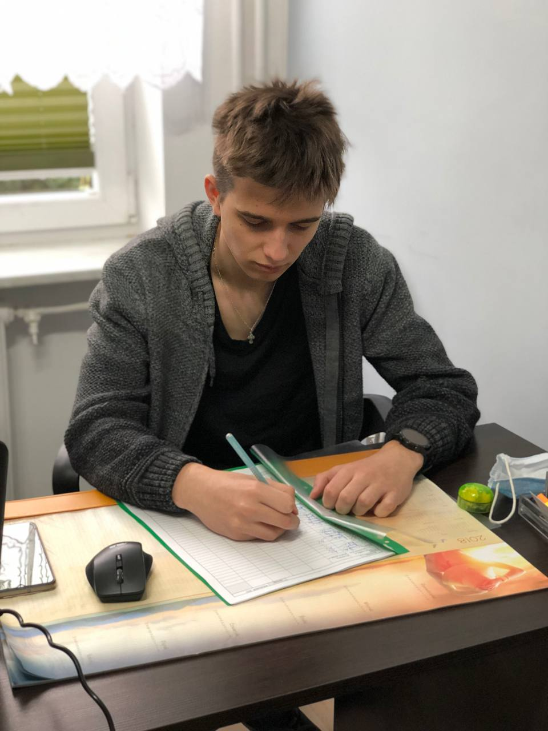
Praca z papierami

Slide 14
uczestnicy
Ivan Kovalchuk
Ivan Chornobai
Vladyslava Ilchenko
Valeria Medvedeva
Anastazja Yehorova
Artem Stebliuk
Uczniowie klasy IV TI Zespołu Szkół Ponadpodstawowych w Czarnem

